Slide 1
Aile Hekimliği Pandemi Anketi KASIM Ayı Sonuçları
Türk Tabipleri Birliği
Aile Hekimliği Kolu

Slide 2
Yanıt veren Aile Hekimlerine Teşekkür ederiz
9-15 Kasım 2020
73 ilden 1270 aile hekimi

Slide 3
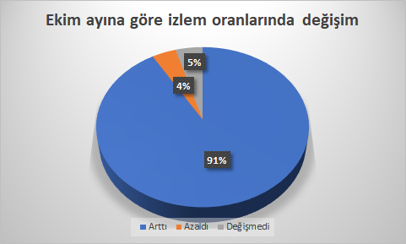
Özellİklİ İzlem sayıları arttı

Slide 4
TELEFONLA İZLEMLERİ YAPIYOR MUSUNUZ?

Slide 5
EK ÖDEME ALABİLECEĞİNİZİ DÜŞÜNÜYOR MUSUNUZ?
Benim yaşadığım en büyük sorun sahada tamamen yalnız kalmış hissetmem. Ciddi bir bilgilendirme veya fikrimizi sorma asla yapılmadı.
Başından beri para olayı çok çirkin bir şekilde kullanıldı ama verilmedi.

Slide 6
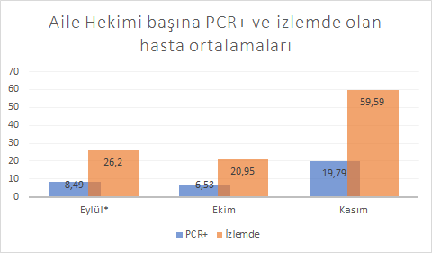
Vaka Sayıları %300 Arttı
Aile hekimi başına 19,79 covid hastası ve toplam 59,59 hasta düşmektedir.
İstanbul: 31,12 ve 87,9
Bursa: 35,22 ve 108,1
Ankara: 23,95 ve 65,48
İzmir: 14,2 ve 43,03
Antalya: 6,3 ve 18,02
Gaziantep: 20,3 ve 55,8

Slide 7
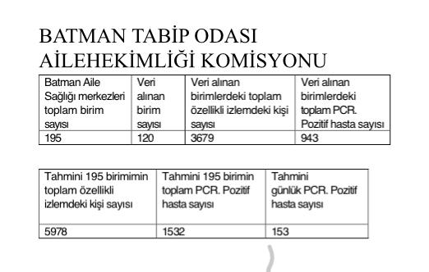
İL ÇALIŞMALARI
Bursa: Ekim sonu 124 aile hekimi ile yapılan çalışmada PCR+ 31,54, izlem 95 kişi

Slide 8
İL ÇALIŞMALARI
Bir Aile Hekimliği Biriminde PCR+ kesin tanılı vaka sayılarında aylık değişim.

Slide 9
Hastalar arttıkça vaka temaslılara filyasyon ekipleri yetmez oldu ve artık bölgede sadece 65+ ve kronik hastalığı olanlardan PCR alınabiliyor. Aynı evde yaşayanlardan bile alınmıyor. Yeterince personel yok ve artık sürü bağışıklığına geçildiğine inanıyorum. Kişisel koruyucu ekipmanlar mayısın 1.haftasından bu yana dağıtılmıyor. Hep kendimiz alıyoruz. Okul aşıları, kpa...grip aşıları...filyasyon ...artık tükenmeye başladık. Doğru dürüst dinlenemiyorum. Aldığım ürünler gerçek ve sağlıklı mı bilmiyorum.

Slide 10
Hasta geri çevirmeden muayene ediyorum. Elinde muayene bulgularını yazan bir kağıtla test için hastaneye yönlendiriyorum antibiyotikle geri dönen hastam 3 gün sonra yoğun bakıma kaldırılıyor.
Bir başkasının ailesinde bir hafta sonra + vaka tespit ediliyor. Bir başkasının iş yeri 5 gün sonra karantinaya alınıyor. Ben gönderince test yapılmış karantina ve tedavi başlanmış olsa bu durumların önüne geçilemez miydi? Ve bunu yaşayan hasta sayım maalesef fazla. Parası olana her koşulda test, parası olmayana güle güle. Kişisel koruyucu adına 3 4 maske verdiler tamam. Ben her gün gebe bebek lohusa ve Covid izlemlerim hariç 100 hastadan fazla muayene yapıyorum. Tuvalet kağıdından yapılmış bir maske mi koruyacakmış beni.
Hiç Covid + personelimiz olmadı çünkü Gün sonunda test yaptıracak gücümüz olmadı. Yoksa semptomların hepsini hepimiz gösterdik. Sürecin başından beri görevlendirme ile bile olsa hemşirem yok. Covid hastası muayene edip bebek aşısı yapıyorum gebe takip ediyorum. Ameliyat oldum ama yerime bakacak hekim olmadığı için (3 birimlik ASM de 2 hekimiz) maaş kaybım olmaması adına hemen işe başlamam gerekti. Yaptığımız iş sadece özellikli izlem değil. Bu sebeple vereceğiz dedikleri komik nedenli komik parayı lütfen alıp …... Biz paradan geçtik çözüm istiyoruz.

Slide 11
500.000 hasta, 1.500.000 karantİna
Türkiye günde 47.629 yeni vaka
İstanbul günde 12.631 yeni vaka

Slide 12
14 Kasım vaka ve vefat sayıları
Ülke | Günlük vaka | Günlük vefat | 1000 vakada vefat sayısı
İngiltere | 26860 | 462 | 17
Fransa | 34032 | 552 | 16
Almanya | 16077 | 116 | 7
İtalya | 37253 | 544 | 16
Türkiye | 47629 | 92 | 2

Slide 13
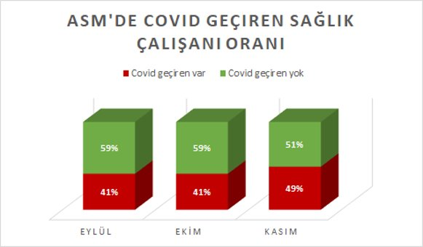
Covıd oLAN ASM ÇALIŞANI SAYISI %25 ARTTI
Aileme...çocuklarıma sarılamaz... öpemez hale geldim. İnşallah bu süreci en az zayiatla atlatırız.

Slide 14
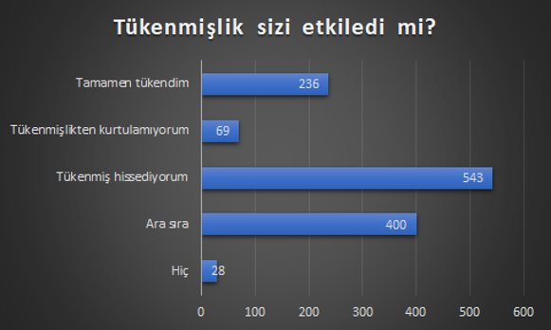
AİLE HEKİMLERİ TÜKENDİ
Normal poliklinik, aşı, izlem, okul aşısı, rapor işlemleri ve ilave olarak artarak devam eden telefon görüşmeleri tükenmişliğimizi arttırıyor.

Slide 15
HASTALAR EVDE ÇARESİZ
İlaçlar filyasyon ekibi tarafından teslim edilmiş ancak hastaya uygunluğunu tespit eden bir mekanizma yok. Kendimi yetersiz ve arada kalmış hissediyorum.
Aile hekimi de hastanın tüm sorunları ile yalnız başına karşı karşıya kalıyor. Uzmanlık gerektiren konularda hastayı ya da aile hekimini yönlendirecek, danışmanlık verecek bir kurum, merkez, vb. yok. Tek çözüm yolu olarak hastayı 112 ile hastaneye sevk etmek kalıyor ancak 112 de yoğunluk nedeniyle çok zor ulaşılabilir durumda (şu anda entübe durumda olan bir hastamı evden hastaneye sevk etmek için bir hafta önce, 50 dk. boyunca 112’nin açmasını beklemiş ve buna rağmen ulaşamamıştım.)
Hastalar çaresiz 112 kendi imkanlarınızla gidin diyor. Hastalar Beni gece sabaha karşı sürekli arıyorlar

Slide 16
HASTALAR ÇARESİZ
“Hasta bir insana tıbbi yardım sağlamayı, imkânı olmadığı için reddeden hiçbir toplum kendine medeniyim diyemez”

Slide 17
Tüm bİRİNCİ basAmAk sağlık çalışanlarına teşekkür ederiz

